Slide 1


Proyecto Ofisync

Slide 2

Integrantes
Alexander Pulgar
John Herrera
Erick San Martín
  Product Owner
  Desarrollador App Móvil
  QA
  DBA
  Scrum Master
  Desarrollador Web
  QA
  DBA
  Equipo de desarrollo
  Desarrollador Web
  QA
  DBA

Slide 3
Descripción
Problemática
Propuesta de solución
  Gestión de edificios basada en procesos manuales.
Consecuencias:
  Ineficiencias operativas.
  Errores en el cálculo de gastos comunes.
Ofisync:
  Portal Web (Administración).
  Aplicación Móvil (Inquilinos).
Procesos clave:
  Cálculo de gastos comunes.
  Reservas de servicios.
  Inventario y Bitácora.

Slide 4
Objetivos
Objetivo General
Objetivos Específicos
  Modernizar y automatizar la gestión de edificios, optimizar recursos y mejorar la experiencia de usuario.
  Automatizar el cálculo de gastos comunes.
  Mejorar la transparencia de la información de los inquilinos.
  Optimizar el trabajo de administradores, conserjes y personal de aseo.
  Sincronización en tiempo real entre plataformas.

Slide 5
Alcances
Alcance del proyecto
Portal Web
  Enfoque en 5 épicas priorizadas: Gastos, Reservas, Inventario, Bitácora y Autenticación.
  Implementación de funcionalidades esenciales para la operación del sistema.
  Cálculo y gestión de gastos comunes.
  Inventario con operaciones CRUD.
  Gestión de reservas y validación de pagos.
  Bitácora digital para registro de eventos y control de acceso.

Slide 6
Alcances
Aplicación Móvil
Infraestructura
  Consulta de gastos comunes, deuda y estado de pagos.
  Carga de comprobantes de pago (imagen/PDF).
  Reserva de servicios y espacios comunes en tiempo real.
  Base de datos basada en PostgreSQL centralizada.
  Sincronización en tiempo real entre portal web y aplicación móvil.

Slide 7
Limitaciones
Funcionales
Módulo de pagos
  El desarrollo se limita a las 5 épicas priorizadas del Product Backlog.
  No se incluyen funcionalidades fuera del alcance definido.
  La carga inicial de datos (usuarios, oficinas) queda a cargo de la administración.
  No se integra WebPay, Transbank ni otras pasarelas de pago.
  Validación de pagos únicamente mediante comprobantes manuales.

Slide 8


Metodología

Slide 9
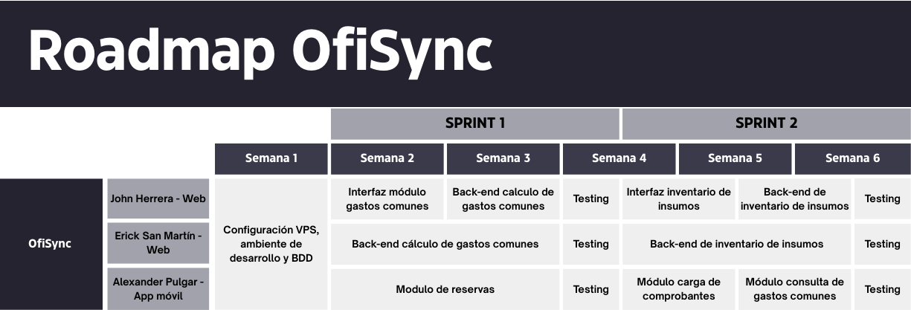
Roadmap

Slide 10
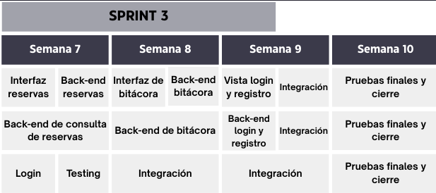
Roadmap

Slide 11
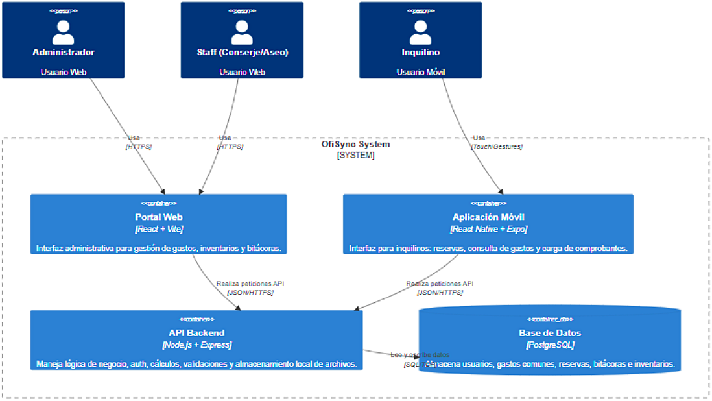

Slide 12
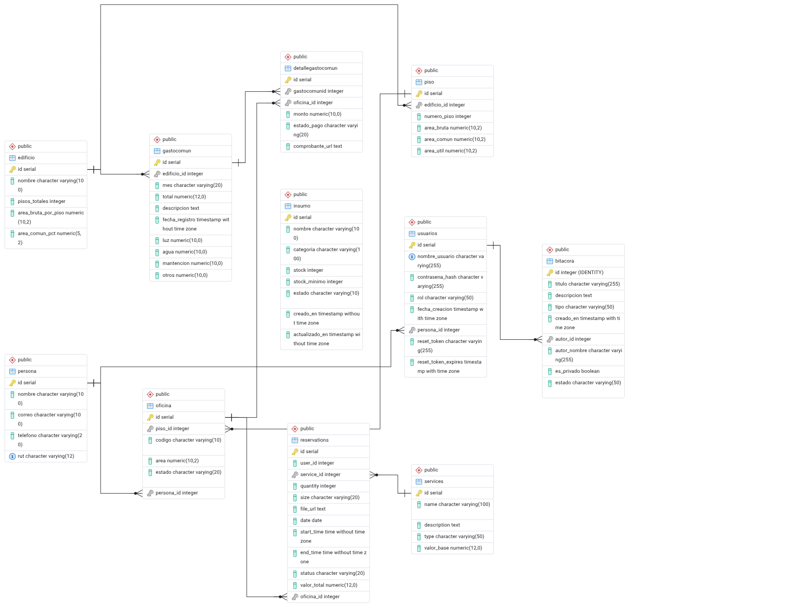
Modelo de datos

Slide 13
Modelo de datos
Infraestructura física
Servicios y reservas
Inventario
  Edificio
  Piso
  Oficina
  Servicios
  Reservas
  Insumos
Personas y seguridad
Financieras
  Persona
  Usuarios
  Bitacora
  GastoComun
  DetalleGastoComun

Slide 14
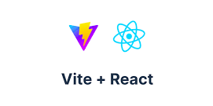








Tecnologías utilizadas

Slide 15
Demostración

Slide 16
Incompatibilidad con la modalidad del stack inicial (Django/Ionic).
Falta de conocimiento para el proceso de testing.
Obstáculos
Fallo en la estimación de tiempo original.

Slide 17
Preguntas

